Slide 1





Podpora paliativní péče: projekty, data, osvěta
Tisková konference
14. 2. 2025

Slide 2


Nový osvětový program, který zvyšuje povědomí o paliativní péči
Tisková konference, Ministerstvo zdravotnictví ČR,
14. 2. 2025.
“Žiju tak, abych jednou zemřel spokojený?”

Slide 3

Proč kampaň?
Podle dat aktuálního průzkumu veřejného mínění víme,
že 82 % lidí si myslí, že o umírání se dnes nemluví dostatečně.
78 % procent Čechů si přeje zemřít doma, děje se pravý opak: 60 % z nás umírá v nemocnici.
Většina lidí neví, co je paliativní péče: jen 43 % respondentů uvedlo, že termín paliativní péče zná, jen třetina jich však zároveň péči správně popsala.

Slide 4

Mluvíme o kvalitě života, nikoli o smrti
Osvětový program vede ke zvýšení povědomí o paliativní péči, a to prostřednictvím zamyšlení nad kvalitou vlastního života. Paliativní péči totiž není pouze o dobré smrti, ale především o dobrém životě až do jeho konce.
Deset zdánlivě jednoduchých otázek na webu kampaně prohlidkazivota.cz nabízí příležitost otevřít vnitřní monolog a následně získat srozumitelné a přehledné informace o paliativní péče.

Slide 5


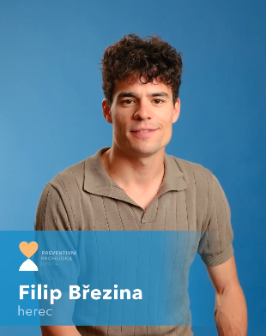
Preventivní prohlídka života 2024: video spot a ambasadoři

Slide 6


Slide 7



Preventivní prohlídka života 2024: plakáty a bannery

Slide 8
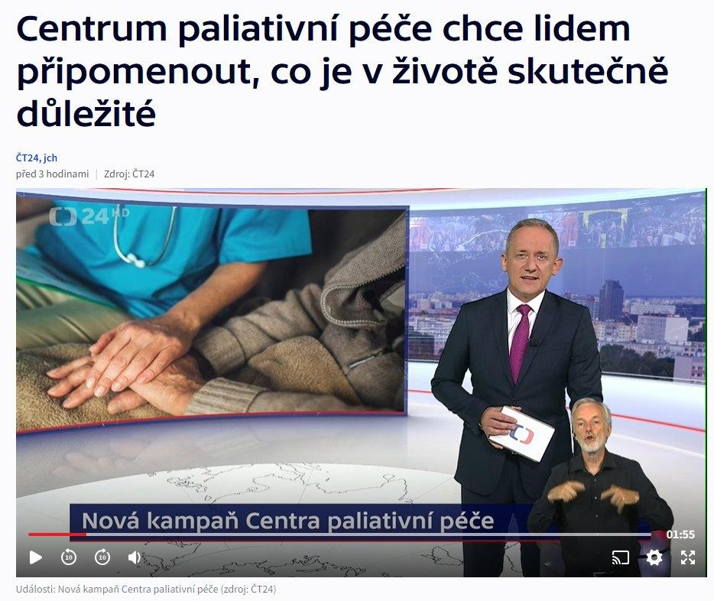
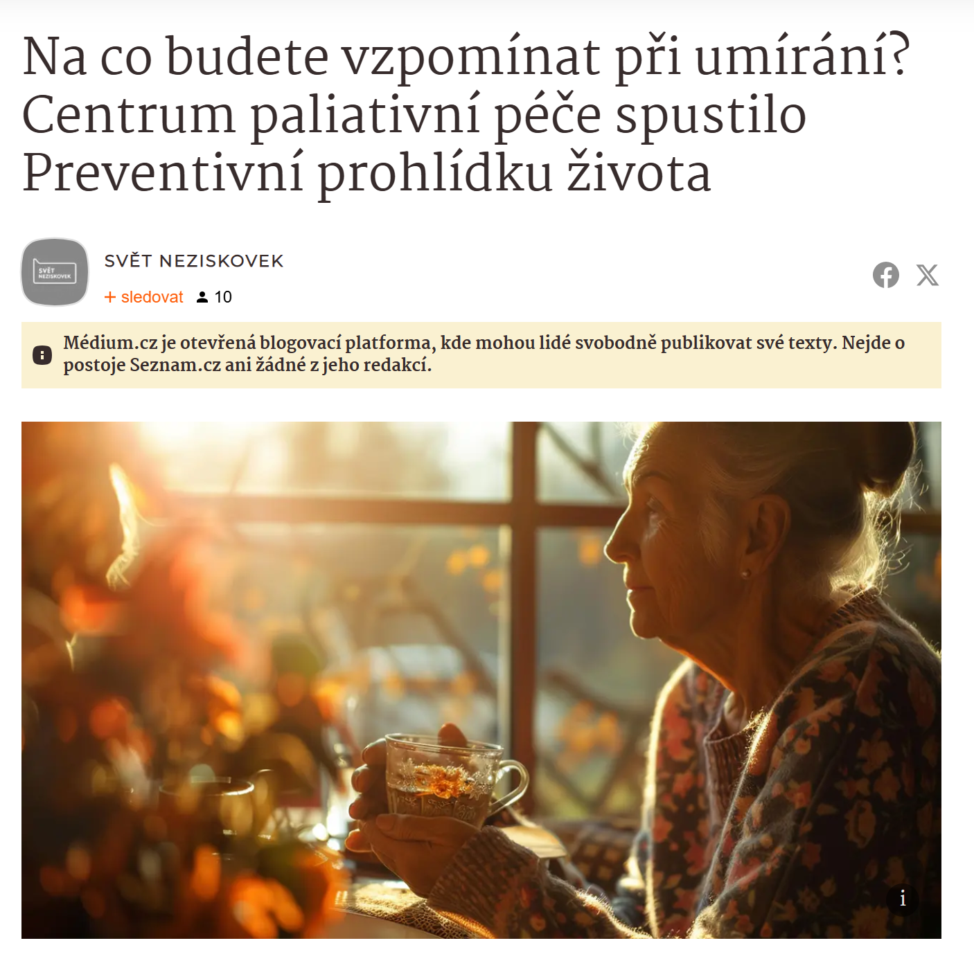
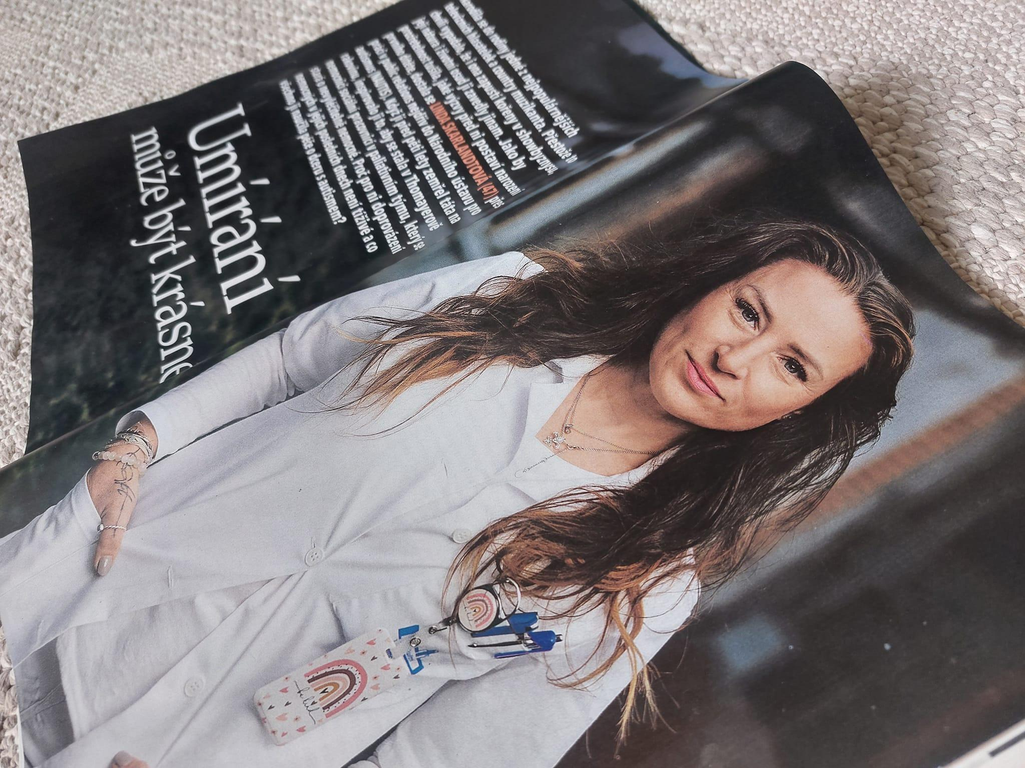
Preventivní prohlídka života 2024: PR a média

Slide 9

Preventivní prohlídka života 2024: Shrnutí
mediální partnerství s několika rozhlasovými stanicemi
outdoorová reklama v několika formátech (velká města i regiony)
komunikace na sociálních sítích - medailonky 10 ambasadorů z řad odborníků nebo osobností veřejného života
záštita klíčových organizací: Ministerstvo zdravotnictví, MPSV, ČSPM, FMH
letáková kampaň s podporou VZP
vysílání spotu v čekárnách lékařů (500x praktici, 100x gynekologie)
doprovodná PR komunikace v televizích a rádiích
desítky spolupracujících organizací a firem zdaleka nejen z oblasti paliativní a hospicové péče
podpora dobrovolníků z území celé ČR

Slide 10
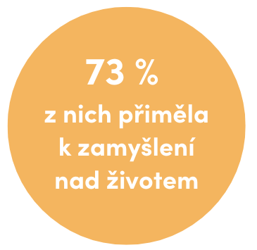
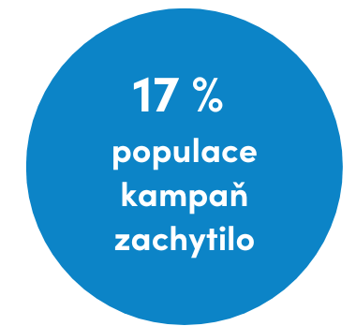
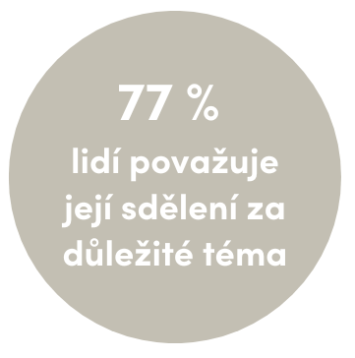
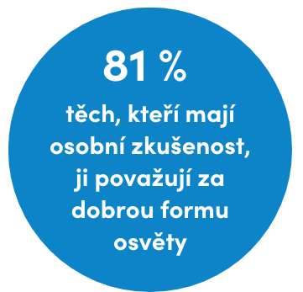
Preventivní prohlídka života 2024: Výsledky

Slide 11


Preventivní prohlídka života 2024: Partneři a záštity

Slide 12

Preventivní prohlídka života 2024: Podporovatelé
50 + organizací z celé ČR

Slide 13
Děkujeme za pozornost
prohlidkazivota.cz

Slide 14
Kroky Ministerstva zdravotnictví na podporu paliativní péče v ČR

Slide 15
Změny v úhradách paliativní péče
Úhradová vyhláška 2023
Přejmenování nemocničních paliativních týmů zavedených v roce 2022 na konziliární týmy paliativní péče
Existence více týmů v rámci jednoho poskytovatele navázána na statut centra vysoce specializované onkologické péče
Paušální bonifikace: 2 966 760 Kč nebo 1 483 920 Kč za tým
Úhradová vyhláška 2024
Přechod z paušální na paušálně-výkonovou úhradu konziliárních týmů paliativní péče
Paušální bonifikace: 1 886 860 Kč nebo 943 780 Kč
Výkonová úhrada: 8 400 Kč za dětské pojištěnce, 4 200 Kč za dospělé
Rozšíření bonifikací pro kamenné hospice (+2 % a další +4 % za přítomnost paliatra)
Domácí paliativní péče – meziroční růst úhrad o 16 %, část bonifikací za psychologa a zdrav-sociálního pracovníka
Úhradová vyhláška 2025
Mírné navýšení paušální i výkonové složky úhrady konziliárních týmů paliativní péče
Paušální bonifikace: 1 950 000 Kč nebo 950 000 Kč
Výkonová úhrada: 8 600 Kč za dětské pojištěnce, 4 300 Kč za dospělé
Zachování bonifikací pro kamenné hospice
Domácí paliativní péče – růst úhrad o 3 %, navýšení úhrad za dopravu zdravotníků o 5 %
Změkčení regulace pro poskytovatele s nízkým počtem pojištěnců
Zachování bonifikace za psychologa a zdravotně sociálního pracovníka v souladu se standardy paliativní péče

Slide 16
Investiční podpora paliativní péče z EU fondů
Investiční podpora paliativní péče z EU fondů (2021-2027)
Výzvy: č. 71 a 72 v rámci Integrovaného regionálního operačního programu
Spolupráce: Česká společnost paliativní medicíny a odborní partneři
Celková alokace: 355 mil. Kč (EU: 280,5 mil. Kč, SR: 74,5 mil. Kč)
Ukončení výzvy: 28. 2. 2025
Podporované aktivity:
  A: Zvýšení kvality péče konziliárními paliativními týmy v nemocnicích
  B: Zvýšení kvality paliativní péče ve vlastním sociálním prostředí
  C: Zvýšení kvality lůžkové paliativní a hospicové péče
  D: Zvýšení kvality ambulancí paliativní medicíny
  E: Zvýšení kvality komplexní paliativní péče
  Revize (duben 2024): Rozšíření o aktivity D a E pro integraci paliativní péče
  Čerpání: 30 % alokace
Další podpora: Ministerstvo zdravotnictví realizuje projekt "Standardizace paliativní péče v ČR" z OP Zaměstnanost plus

Slide 17

Standardizace paliativní péče v České republice
Cíl projektu
Zlepšit dostupnost a kvalitu paliativní péče v ČR
Vytvořit Strategii rozvoje paliativní péče pro dospělé a dětské pacienty
Připravit 2 implementační plány a Doporučený postup pro identifikaci pacientů
Očekávané přínosy
Řízený rozvoj služeb a snížení regionálních rozdílů
Zvýšení dostupnosti a kvality péče
Efektivní plánování zdrojů a odborných kapacit
Zajištění paliativní péče pro všechny pacienty
Klíčové oblasti Strategie
Dostupná a efektivní péče – pro všechny pacienty a napříč regiony
Vzdělání a podpora profesionálů – odborný rozvoj a sebepéče
Respekt k individualitě pacienta – důstojná péče až do konce života
Podpora pečujících a blízkých – zapojení rodiny do péče
Paliativní péče jako společenské téma – osvěta a veřejná diskuse
Efektivní řízení strategie – koordinace, evaluace, opatření

Slide 18
Standardizace paliativní péče v České republice
Klíčové aktivity
KA1 – Příprava Strategie
KA2 – Implementační plány a Doporučený postup
KA3 – Pilotní ověření Doporučeného postupu
KA4 – Komunikace a osvěta
KA5 – Evaluace
Pilotní ověření Doporučeného postupu
Cíl: Včasná identifikace pacientů s paliativními potřebami
Testování: 5–10 pacientů po dobu 12 měsíců
Součástí: Vzdělávání praktických lékařů
Harmonogram a rozpočet
Start projektu: 1. května 2024
Konec projektu: 30. dubna 2027
Rozpočet: 24 171 600 Kč

Slide 19
Paliativní péče v ČR 2025
MUDr. Ondřej Sláma, Ph.D.
Česká společnost paliativní medicíny ČLS JEP
Tisková konference 14.2.2025

Slide 20
V roce 2025 v ČR pro velkou část pacientů se závažným onemocněním a pacientů v závěru života kvalitní paliativní péče NENÍ DOSTUPNÁ
Projekt Standardizace paliativní péče v ČR má za cíl ZÁSADNÍM ZPŮSOBEM PŘISPĚT
ke zlepšení dostupnosti paliativní péče

Slide 21
18 lůžkových hospiců
7 oddělení hospicové péče v rámci jiného ZZ
49 domácích hospiců
76 ambulancí paliativní medicíny
39 nemocničních konziliárních týmů paliativní péče
9% úmrtí nastává ve specializované paliativní péči

Slide 22
Projekt Standardizace – klíčové oblasti
Paliativní péče je dostupná a efektivní
Pracovníci ve službách jsou erudovaní profesionálové a dostávají náležitou podporu
Péče o člověka s nemocí a v závěru života respektuje jeho individualitu
Pečující a blízcí dostávají podporu a mají příležitost zůstat součástí komunity
Život s vážnou nemocí je společenským tématem
Naplňování strategie je efektivně řízeno

Slide 23


Děkuji za pozornost
ondrej.slama@paliativnimedicina.cz

Slide 24
Podpora péče v závěru života je velkou výzvou budoucího zdravotnictví
Projekt
CZ.03.02.02/00/22_046/0002180

Slide 25
Ministerstvo zdravotnictví přistupuje k podpoře péče v závěru života pacientů komplexně,
což odpovídá mezinárodním doporučením
a očekávatelným potřebám.
…. nejde jen o péči v samotném závěru života,
ale o komplexní podporu dlouhodobě nemocných!

Slide 26
Péče v závěru života představuje komplexní segment,
s významným přesahem i do sociální oblasti
Národní plán podpory geriatrické péče
Národní plán podpory paliativní péče
Propojování dat segmentů sociálních
a zdravotních služeb

Slide 27
Co nás tedy čeká ?
….. na co se musíme připravit?
Neúprosná demografie
Je a BUDE o koho pečovat

Slide 28
Věková struktura obyvatelstva ČR a její očekávaný vývoj
Zdroj: Projekce obyvatelstva České republiky - 2023–2100 | ČSÚ (czso.cz) (Zveřejněno dne: 30. 11. 2023)
Struktura obyvatel ČR k 31. 12. 2023
2.
1.
Do 15 let očekávatelný nárůst nemocnosti v souvislosti s chorobami vyššího věku a seniorů.
Do 20 – 25 let prudký nárůst nemocnosti v souvislosti s chorobami vyššího věku a seniorů.
Nižší zastoupení mladších věkových skupin jako riziko poklesu porodnosti v následujících 10 – 15 letech.
1.
Podíl osob ve věkové kategorii (%)
2.
3.
3.
Populace ČR | k 31. 12. 2020 | k 31. 12. 2023 | k 1. 1. 2030 | k 1. 1. 2040 | k 1. 1. 2050
Obyvatelé ve věku 65+ | 2 158 322 | 2 237 322 | 2 372 940 | 2 682 875 | 3 073 347
Obyvatelé ve věku 75+ | 864 727 | 987 717 | 1 223 509 | 1 363 039 | 1 591 189
Obyvatelé ve věku 85+ | 203 389 | 204 337 | 286 711 | 469 580 | 510 185
Notes:
JZ120240911

Slide 29
Predikce dalšího vývoje populace ČR
Na jaký nárůst potřeb je třeba systém dimenzovat?
 | k 31. 12. 2020 | k 31. 12. 2023 | k 1. 1. 2030 | k 1. 1. 2040 | k 1. 1. 2050
Obyvatelé ve věku 65+ | 2 158 322 | 2 237 322 | 2 372 940 | 2 682 875 | 3 073 347
Obyvatelé ve věku 75+ | 864 727 | 987 717 | 1 223 509 | 1 363 039 | 1 591 189
Obyvatelé ve věku 85+ | 203 389 | 204 337 | 286 711 | 469 580 | 510 185
Zdroj: Projekce obyvatelstva České republiky - 2023–2100 | ČSÚ (czso.cz) (Zveřejněno dne: 30.11.2023)
Koeficient pro paliativní péči
1,16 – 1,24
Počet úmrtí dnes:
cca 113 000
Počet úmrtí 2040 - 2050:
cca 130 000 - 140 000
Koeficient pro dlouhodobou péči (nejen) v závěru života
2,35 – 2,55
Počet seniorů 85+
dnes: cca 200 000
Počet seniorů 2040 – 2050:
cca 470 000 – 510 000
Notes:
JZ120250212

Slide 30
Při stávajícím vývoji demografie a nemocnosti bude potřeba sociálně zdravotní ošetřovatelské péče a péče v závěru života nevyhnutelně narůstat
2025
Péče v závěru života¹:
119 986 (119 554 – 120 213)
Segment pečující o cca 170 779 (170 176 – 171 098) pacientů
Očekávatelná úmrtí ročně:
67 249 (65 435 – 69 743)
Dlouhodobá ošetřovatelská péče²: 67 002 (66 755 – 67 132)
¹ péče odborností 925,926,720,913 v posledních dvou letech předcházejících úmrtí
² péče odborností 7U8,9F9,9H9,925,926,720,913,9U9,1U1,1U6,1U9,2U1,2U5,2U9,3U1,3U5,3U6, 3U7,3U8,4U5,4U9,7U4,7U5,7U8 v posledních dvou letech předcházejících úmrtí
Pacient může být zahrnut ve více skupinách, souhrn je počítán jako počet unikátní pacientů

Slide 31
Při stávajícím vývoji demografie a nemocnosti bude potřeba sociálně zdravotní ošetřovatelské péče a péče v závěru života nevyhnutelně narůstat
2025
2040
2050
Segment pečující o
cca 171 tis. pacientů
268 tis. pacientů
307 tis. pacientů
¹ péče odborností 925,926,720,913 v posledních dvou letech předcházejících úmrtí
² péče odborností 7U8,9F9,9H9,925,926,720,913,9U9,1U1,1U6,1U9,2U1,2U5,2U9,3U1,3U5,3U6, 3U7,3U8,4U5,4U9,7U4,7U5,7U8 v posledních dvou letech předcházejících úmrtí
Pacient může být zahrnut ve více skupinách, souhrn je počítán jako počet unikátní pacientů

Slide 32
Co je v této oblasti nejdůležitější pro nemocné a jejich blízké?
Dostupnost péče
Sociální segment
Kvalita života
Zdravotní segment
Sociální podpora

Slide 33
Implementované národní programy
se zaměřují primárně na dostupnost a kvalitu péče
Personální kapacity
Dostupná síť poskytovatelů
Zajištění relevantních úhrad

Slide 34


Dostupnost = komplexní podpora všech zapojených forem péče
Distribuce péče
Vývoj zdravotního stavu
  TRAJEKTORIE
Nemocnice
  TRAJEKTORIE
  ORGANIZACE SOCIÁLNĚ ZDRAVOTNÍ PÉČE
ZZS
NTPP
Odb. 929
Odb. 720
Péče v samotném závěru života
Odb. 926
Přednemocniční péče
ZZS
Nemocniční paliativní péče
Dlouhodobá a komunitní ošetřovatelská péče

Slide 35
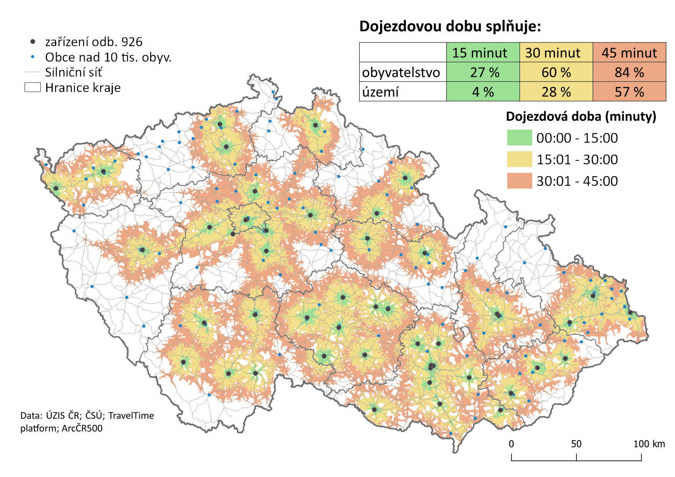
Ukázka mapování dostupnosti péče
Rok 2023
Mobilní specializovaná paliativní péče (odb. 926)

Slide 36
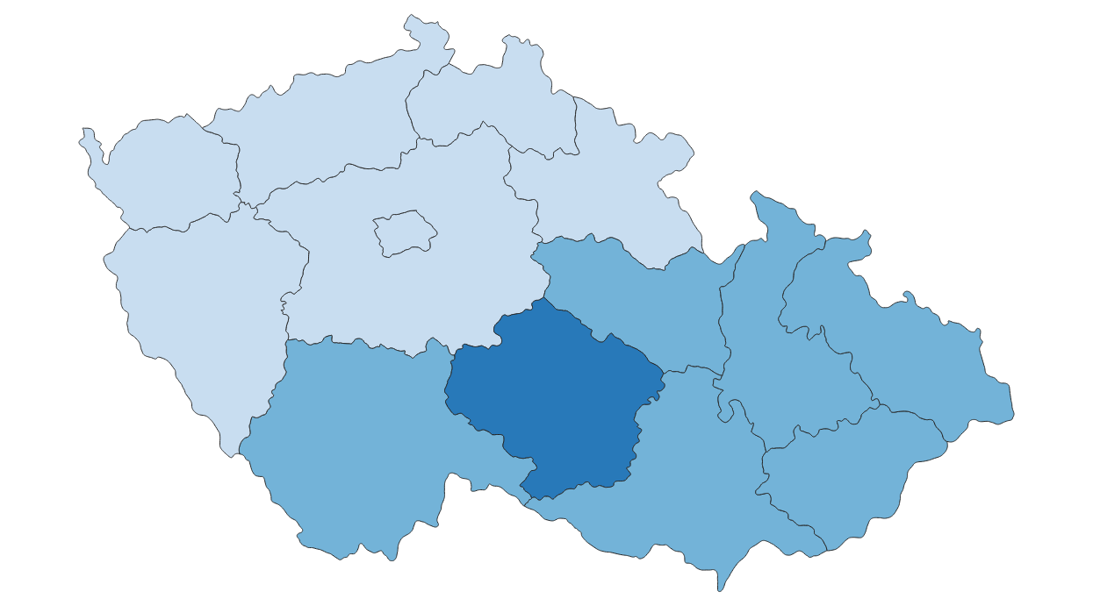
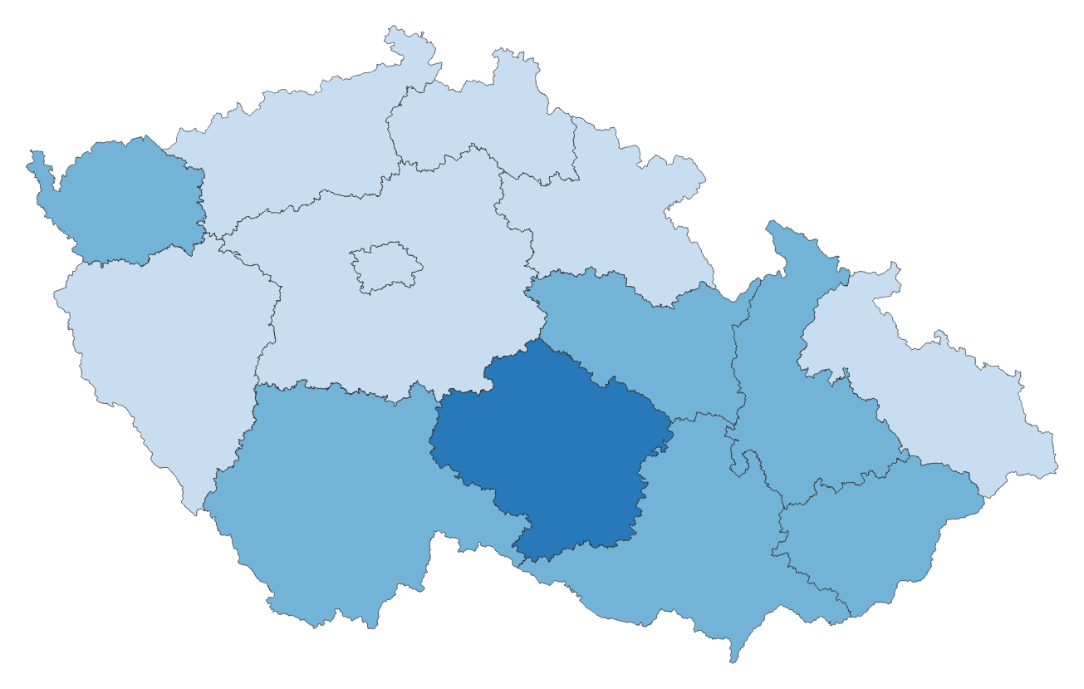
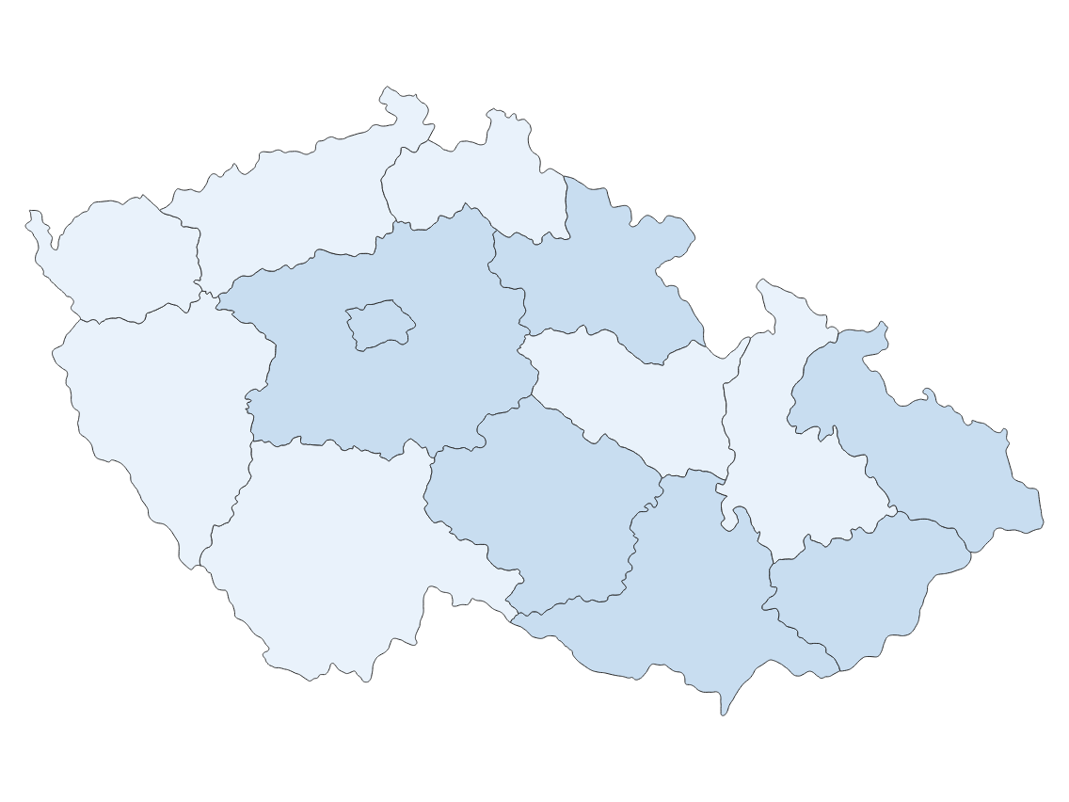
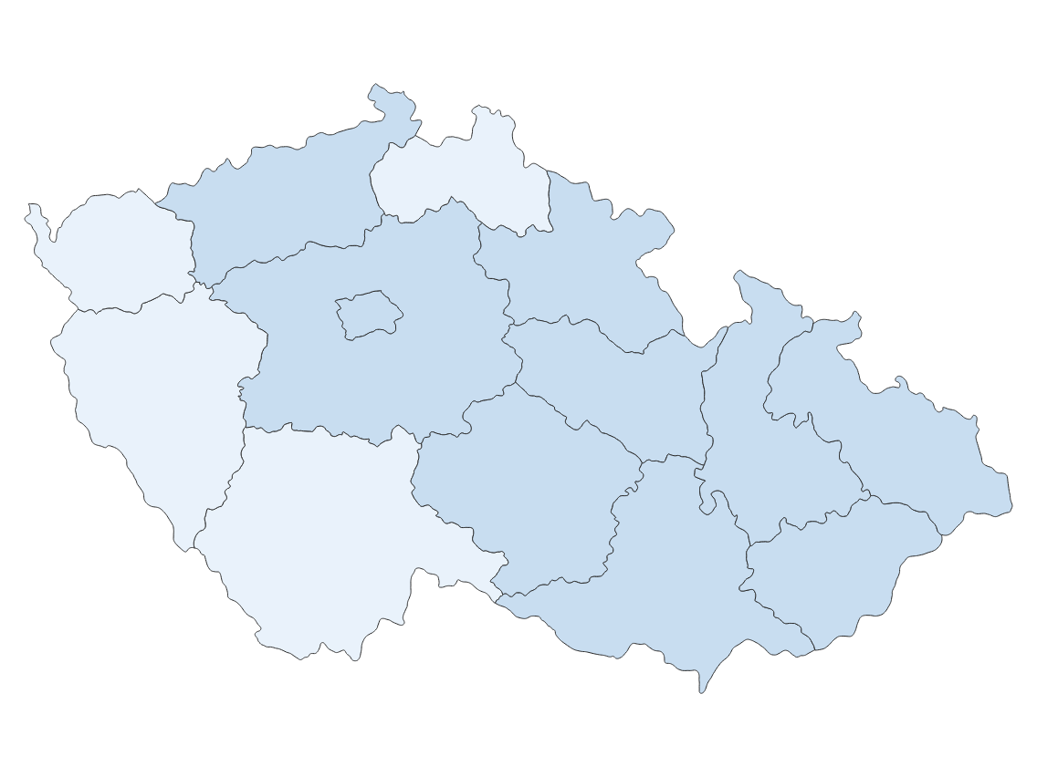
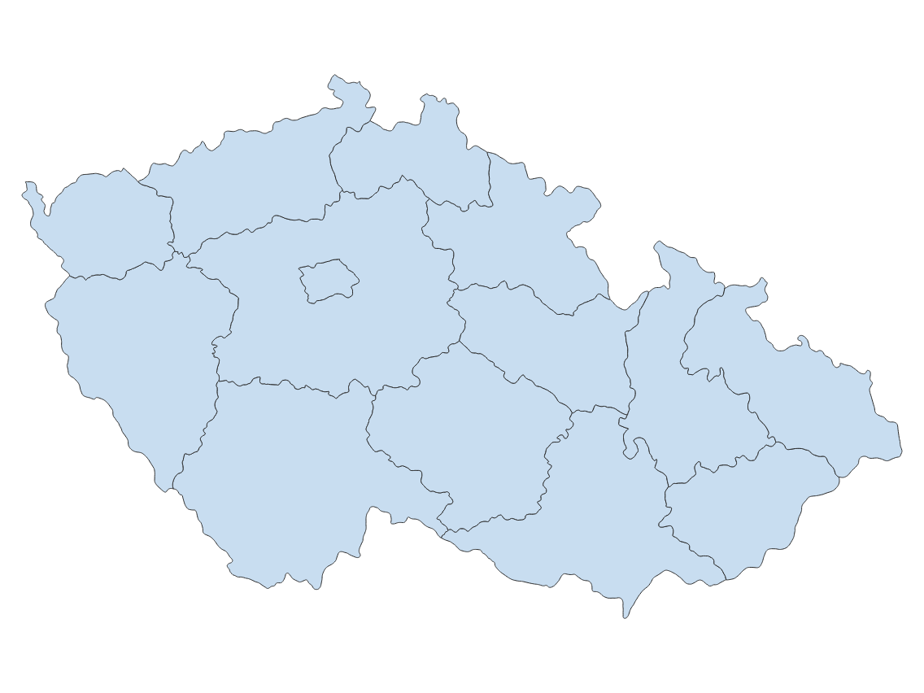
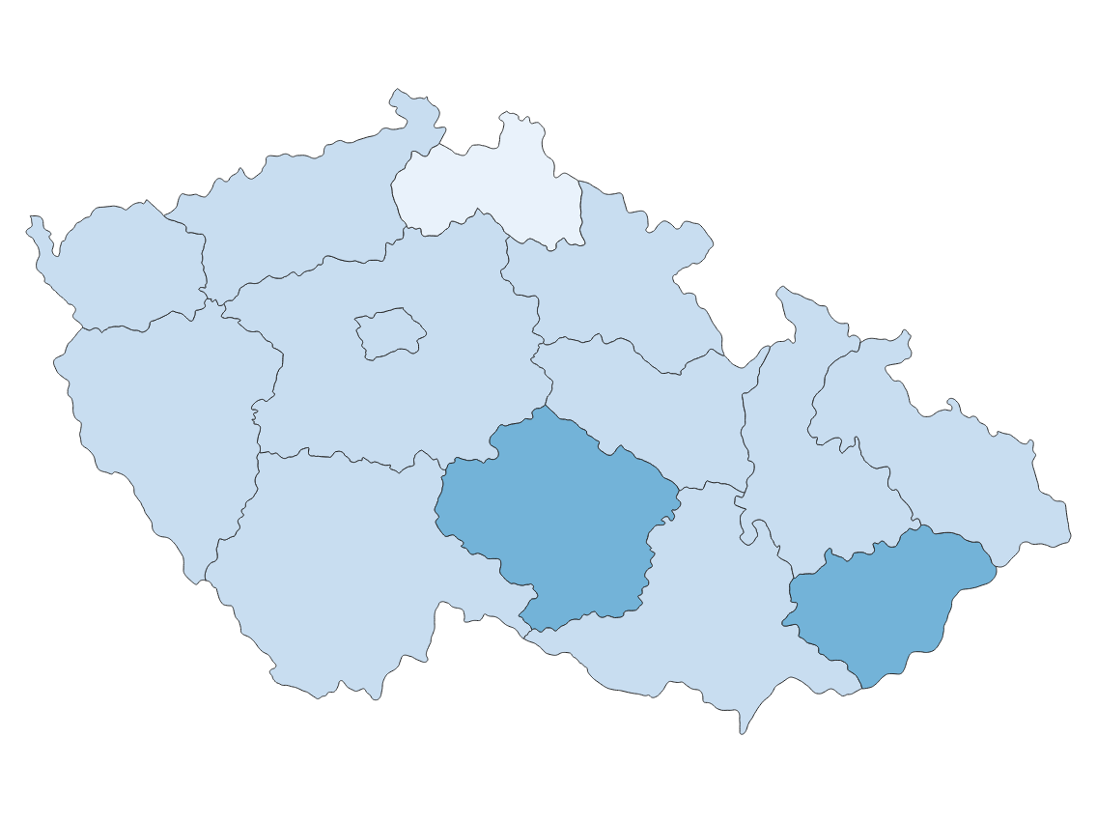
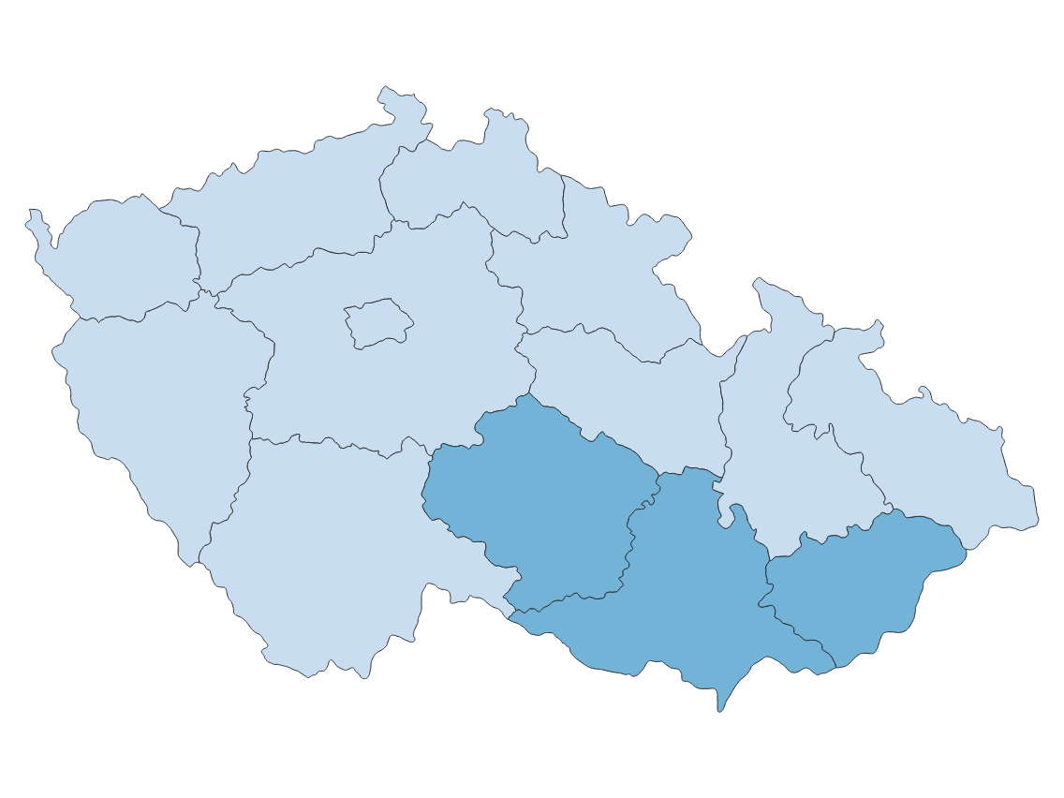
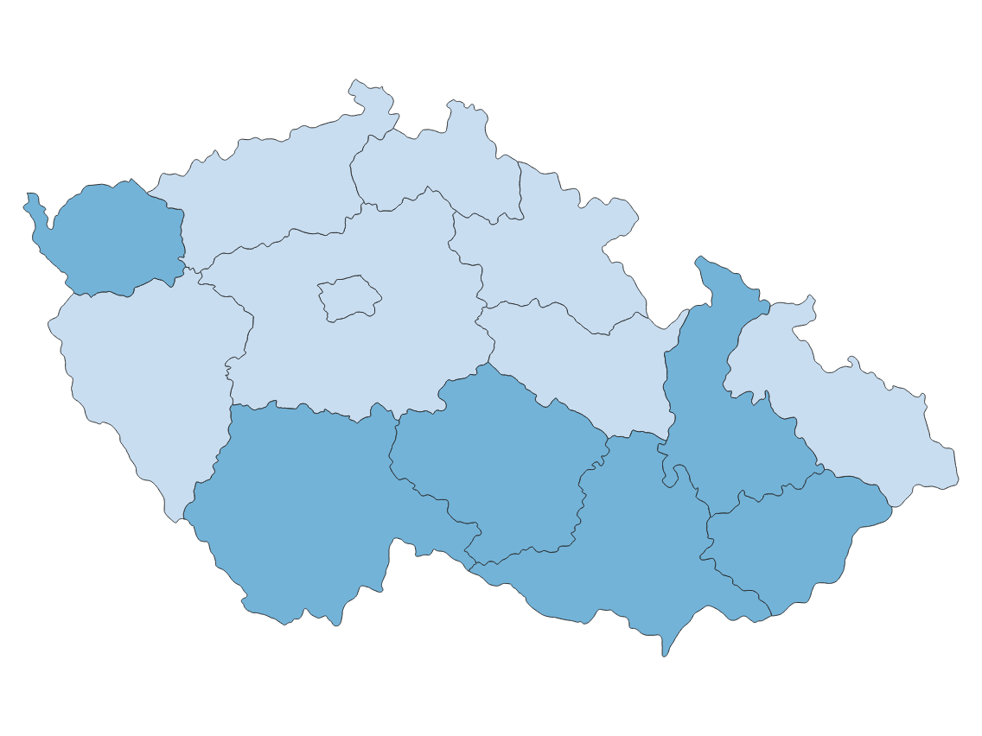
Vývoj kapacit a produkce mobilní specializované paliativní péče
REGION | Počet pacientů jimž byla vykázána zdravotní péče na odbornost 926 /100 tis. obyv.
 | 2016 | 2017 | 2018 | 2019 | 2020 | 2021 | 2022 | 2023
Hlavní město Praha | 9 | 10 | 17 | 29 | 39 | 41 | 42 | 44
Středočeský kraj | 1 | 1 | 5 | 6 | 16 | 20 | 23 | 25
Jihočeský kraj | 0 |  | 2 | 12 | 42 | 65 | 79 | 83
Plzeňský kraj | 0 | 0 | 1 | 2 | 1 | 1 | 22 | 32
Karlovarský kraj |  |  | 8 | 21 | 47 | 54 | 54 | 42
Ústecký kraj |  | 2 | 5 | 7 | 7 | 7 | 11 | 10
Liberecký kraj |  |  | 1 | 0 | 1 | 19 | 27 | 29
Královéhradecký kraj | 4 | 10 | 14 | 20 | 27 | 34 | 37 | 46
Pardubický kraj | 0 | 7 | 13 | 23 | 30 | 43 | 59 | 68
Kraj Vysočina | 11 | 17 | 32 | 103 | 162 | 186 | 201 | 201
Jihomoravský kraj | 6 | 8 | 12 | 30 | 52 | 74 | 80 | 94
Olomoucký kraj | 0 | 1 | 10 | 25 | 47 | 56 | 71 | 75
Zlínský kraj | 11 | 4 | 23 | 61 | 94 | 116 | 122 | 136
Moravskoslezský kraj | 2 | 2 | 16 | 33 | 45 | 46 | 48 | 55
2023
2022
Nárůst počtu pacientů MSPP jejichž péče je hrazená zdravotní pojišťovnou
2016
2017
2018
2019
2020
2021

Slide 37
Zajištění relevantních úhrad:
podpora specializované i obecné paliativní péče
Úhrada paliativních týmů
  Od roku 2022 úhrada konziliárních týmů paliativní péče v nemocnicích (cca 3 mil. Kč ročně)
  Fixní bonifikace za existenci týmů + úhrada za paliativní intervence
  Vyšší úhrada za děti, možnost existence více týmů v rámci komplexních onkologických center
Úhradová podpora pro kamenné hospice
  Vyšší růst úhrad než ostatní následná a dlouhodobá péče
  Bonifikace za přítomnost specialisty - paliatra
Významná úhradová podpora domácí paliativní péče
  V roce 2024 růst úhrad o 16 %
  Podpora integrace péče – bonifikace za zajištění péče psychologa a zdravotně-sociálního pracovníka (v souladu se standardy paliativní péče)

Slide 38
Zajištění relevantních úhrad:
podpora komunitní ošetřovatelské péče
Domácí péče v ČR (odb. 925)
Úhrady z v.z.p.
v tis. Kč
2018 | 2019 | 2020 | 2021 | 2022 | 2023
2 146 776 | 2 355 189 | 2 844 251 | 3 236 246 | 3 813 225 | 4 485 717
Σ + 109%
Sestra u poskytovatelů zdravotně sociálních služeb v ČR (odb. 913)
Úhrady z v.z.p.
v tis. Kč
2018 | 2019 | 2020 | 2021 | 2022 | 2023
2 446 843 | 2 975 869 | 3 288 817 | 3 600 924 | 4 266 066 | 5 930 921
Σ + 142%
Mobilní specializovaná paliativní péče v ČR (odb. 926)
Úhrady z v.z.p.
v tis. Kč
2018 | 2019 | 2020 | 2021 | 2022 | 2023
28 330 | 81 254 | 157 188 | 205 025 | 254 908 | 320 379
Σ + 1030%

Slide 39
Příklad domácí péče: počet pacientů dle objemu produkce na 1 pacienta
Zdroj: NRHZS
Odbornost: 925
Růst úhrad umožňuje zvyšování objemu péče o náročnější pacienty
Méně než 5 000 bodů
5 000-24 999
25 000-49 999
50 000-99 999
100 000-149 999
150 000-199 999
200 000-249 999
250 000-299 999
Více než 300 000 bodů
Všichni pacienti celkem
Bodová produkce výkonů přepočítána dle aktuálního číselníku výkonů pro dosažení srovnatelnosti údajů v časové řadě.
Σ + 91%
Notes:
VB

Slide 40
Rostoucí úhrady ošetřovatelské péče napomáhají nárůstu objemu péče o stále těžší pacienty, avšak další růst může být vážně ohrožen nedostatkem personálních kapacit
a odchody sester a zdravotníků dalších profesí
do starobního důchodu.
Proto byl připraven vládní program podpory vzdělávání klíčových zdravotnických profesí.

Slide 41
Všeobecná sestra: věková struktura osob v roce 2023
Zdroj: Národní registr zdravotnických pracovníků (NRZP)+ NRHZS, stav k 31. 3. 2023
Věk > 60 let:
14 514 ZP (18%)
Relativní zastoupení jednotlivých věkových tříd
Věk | N | % | Úvazky | % úvazků
do 29 | 5 032 | 6,1% | 4 618,6 | 6,1%
30-34 | 4 989 | 6,0% | 4 437,2 | 5,9%
35-39 | 9 458 | 11,5% | 8 247,7 | 11,0%
40-44 | 10 429 | 12,6% | 9 416,1 | 12,5%
45-49 | 15 771 | 19,1% | 14 687,2 | 19,5%
50-54 | 12 634 | 15,3% | 12 038,5 | 16,0%
55-59 | 9 772 | 11,8% | 9 319,9 | 12,4%
60-64 | 8 199 | 9,9% | 7 602,7 | 10,1%
65-69 | 4 472 | 5,4% | 3 550,1 | 4,7%
70 a více | 1 843 | 2,2% | 1 234,7 | 1,6%
CELKEM | 82 599 | 100,0 % | 75 153 | 100,0 %
Průměrný věk | 48,2 let
% osob ve věkové kategorii
24 286 ZP
Rizikový nedostatek kapacit krytých pracovníky ve věku < 40 let

Slide 42
Na základě robustních populačních analýz a predikcí byly vybrány klíčové profese NLZP ohrožené nedostatkem kapacit. Pro tyto profese byl navržen program podpory VŠ vzdělávání tak, aby zvýšená produkce škol pokryla kapacitní potřeby
a minimalizovala rizika spojená se stárnutím pracovníků
v těchto profesích.
Význam pro paliativní péči:
Sesterské profese
Zdravotnický záchranář
Nutriční terapeut

Slide 43
Vybrané cílové profese pro podporu vládním programem vzdělávání
Odbornost
Hlavní důvody výběru
Všeobecná sestra
Dětská sestra
Porodní asistentka
Rizikové demografické stárnutí populace všeobecných a dětských sester ohrožující > 30% dostupné kapacity v následujících cca 10 letech. Chybějící stávající kapacity ve výši až 3 000 úvazků a potřeba dalšího navýšení personálních kapacit (1 500 – 3 000 úvazků) z důvodu postupujícího stárnutí populace a potřebného rozvoje vysoce kvalifikovaných ošetřovatelských služeb.
Radiologický asistent (RA)
Rizikové demografické stárnutí populace radiologických asistentů ohrožující 21% dostupné kapacity v následujících cca 10 letech. Chybějící kapacity k pokrytí stávající RT infrastruktury a přístrojového vybavení. Zvyšující se požadavky a pracovní zátěž při nárůstu počtu vyšetření a výkonů vyžadujících zapojení RA.
Zdravotnický záchranář
(ZZ)
Nutnost kompenzovat ukončení vzdělávání této profese na VOŠ v roce 2019 (výpadek pětileté produkce absolventů ve výši cca 700 ZZ). Potřeba krýt kapacitní požadavky klíčových segmentů poskytovatelů (ZZS, akutní lůžková péče) a také např. hasičského záchranného sboru a dalších segmentů řešících urgentní a zdravotně krizové situace v terénu.
Nutriční terapeut
(NT)
Nedostatečné pokrytí zdravotních služeb odborností NT. V následné a dlouhodobé péči, v zdravotně sociálních službách, je hlášená úvazková kapacita NT méně než poloviční proti předpokládanému optimálnímu stavu. Dle kapacitního modelu chybí minimálně 280 úvazků NT v lůžkové péče a dalších cca 950 úvazků bude třeba k posílení sociálně zdravotních a komunitních ošetřovatelských služeb, včetně postupně se rozvíjející specializované paliativní péče.

Slide 44
Navržený model vládního programu:
zapojené školy a celková produkce
Σ 21 788 VŠ absolventů
Zapojené VŠ
1.LF UK
2.LF UK
3. LF UK
LF HK
LF MU
LF OSU
ZSF Jihočeská univerzita v Českých Budějovicích
FVP Slezská univerzita v Opavě
FZS Technická univerzita v Liberci
FZS Univerzita J. E. Purkyně v Ústí nad Labem
FZS Univerzita Pardubice
Vysoká škola polytechnická Jihlava
Vysoká škola zdravotnická, o.p.s.;
FZS Západočeská univerzita v Plzni
FBMI ČVUT
Fakulta humanitních studií, Univerzita Tomáše Bati ve Zlíně
Fakulta zdravotnických věd UP Olomouc
Celková produkce za 12 let trvání programu
  Všeobecná sestra: 11 148
  Porodní asistentka: 2 555
  Dětská sestra: 1 538
  Radiologický asistent: 1 747
  Zdravot. záchranář: 3 612
  Nutriční terapeut: 1 185

Slide 45
Přijatá opatření posílí dostupnost a kvalitu péče
Personální kapacity
Dostupná síť poskytovatelů
Zajištění relevantních úhrad
Již v současnosti se daří segment péče v závěru života posilovat a zlepšovat kvalitu života těžce nemocných a umírajících pacientů.

Slide 46
Trajektorie pacientů v závěru života dle typu intervence
N = 67 249 (pacienti zemřelí v roce 2023 v ČR, očekávatelná úmrtí)
*v kolika % byla zapojena zdravotní záchranná služba
ČR 2012
ČR 2023
OT 1 – Terminálně nemocný pacient dochovaný na lůžku následné nebo dlouhodobé péče mimo lůžkový hospic
OT 2 – Terminálně nemocný pacient, dochovaný doma
OT 3 – Terminálně nemocný pacient, dochovaný doma s péčí praktického lékaře
OT 4 – Terminálně nemocný pacient, dochovaný doma s asistencí mobilní specializované paliativní péče
OT 5 – Terminálně nemocný pacient dochovaný v lůžkovém hospici
OT 6 – Terminálně nemocný klient domova pro seniory, dochovaný v domově pro seniory
OT 7 – Terminálně nemocný klient domova pro seniory, dochovaný v domově pro seniory ve sdílené péči
OT 8 – Terminálně nemocný pacient, dochovaný doma s domácí péčí (resp. v režimu signálního kódu)
NT 1 – Terminálně nemocný pacient, zemřelý za terminální hospitalizace
NT 2 – Terminálně nemocný pacient, převezený k terminální hospitalizaci záchrannou službou
NT 3 – Terminálně nemocný pacient v domácí péči, zemřelý za hospitalizace
NT 4 – Terminálně nemocný pacient, převážený opakovaně záchrannou službou
NT 5 – Klient domova pro seniory, zemřelý za terminální hospitalizace
NT 6 – Klient domova pro seniory, zemřelý za terminální hospitalizace prostřednictvím ZZS
NT 7 – Terminálně nemocný pacient v domácí péči v režimu signálního kódu, zemřelý za hospitalizace
NT 8 – Terminálně nemocný pacient v mobilní specializované paliativní péči, předaný k terminální hospitalizaci
43 %
54 %
57 %
46 %
Notes:
ML120230720

Slide 47
Unikátní pacienti ošetření nemocničními paliativními týmy
(na pracovištích s hlavní nasmlouvanou odborností 929 nebo s vykázanými DRG markery)
Roste počet a kapacita nemocničních týmů paliativní péče.
Po jejich intervencích se zlepšuje a zkvalitňuje péče o pacienty.
Výsledky za rok 2023
 | Populace ČR | Pacienti s intervencí paliativních týmů
Žádoucí trajektorie za péčí v závěru života | 53,8 % | 72,7 %
Nežádoucí trajektorie za péčí v závěru života | 46,2 % | 27,3 %
Zdroj: Národní registr hrazených zdravotních služeb

Slide 48

Projekt
CZ.03.02.02/00/22_046/0002180
DĚKUJI ZA POZORNOST

